Slide 1


Prof. Rildo Oliveira
rildexter@Hotmail.com
Programação para Dispositivos Móveis
Introdução a Computação Móvel

Slide 2
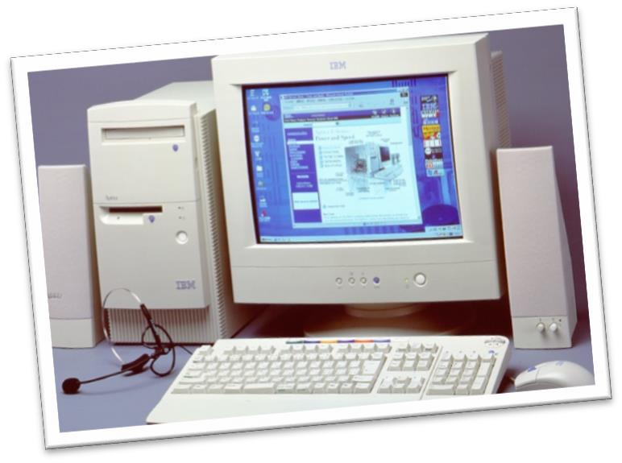
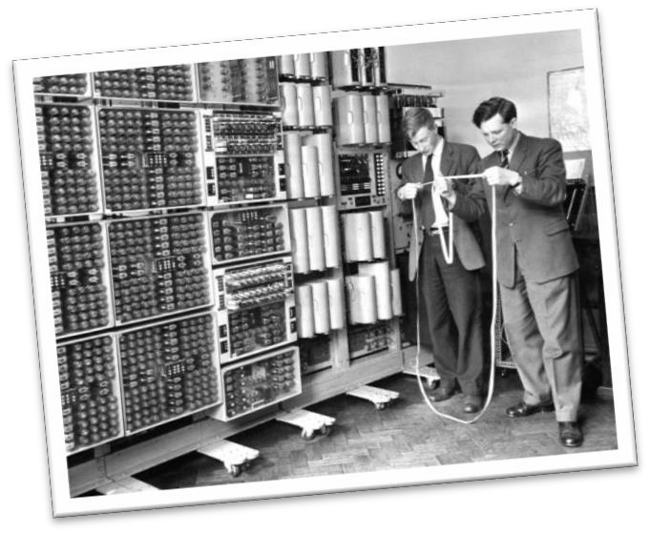
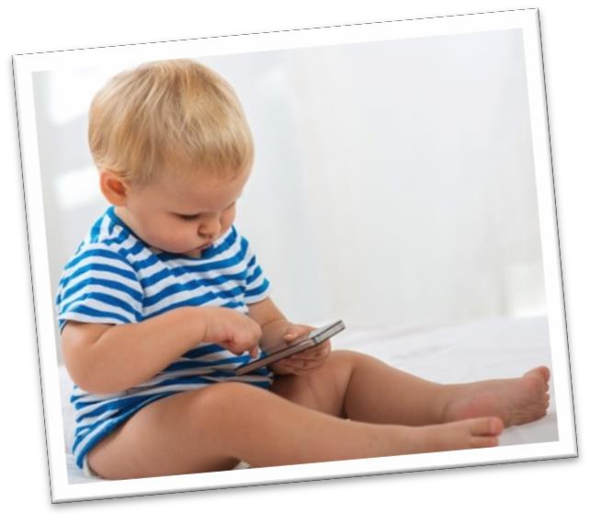

Histórico
Década de 50
Década de 90
Atual

Slide 3
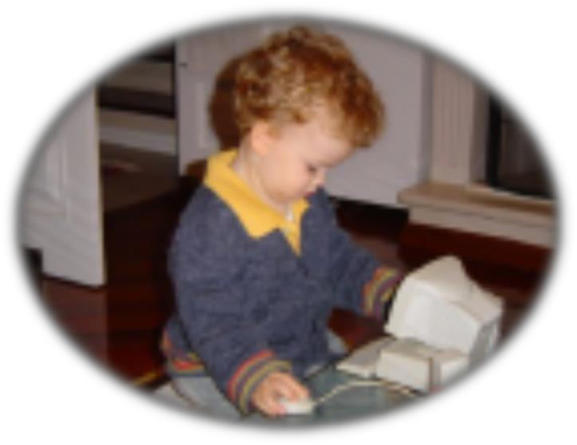

Miniaturização dos Dispositivos
+
Conectividade Sem Fio
Futuro?
Histórico

Slide 4
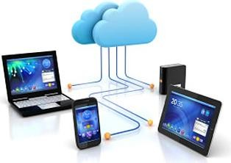
Roteiro
Fundamentos da Computação Móvel

Slide 5
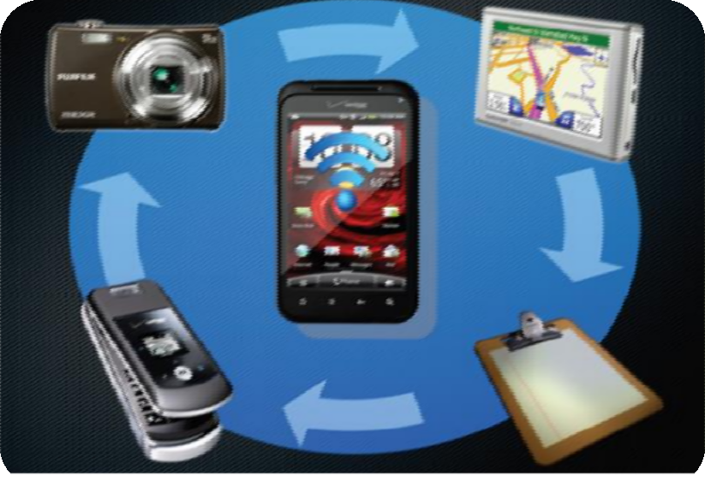
O que é Computação Móvel?
... se baseia na capacidade de mover fisicamente serviços computacionais junto com os usuários, tornando o computador um dispositivo sempre presente, permitindo ao homem que tenha acesso às aplicações oferecidas por um sistema computacional independentemente da sua localização.

Slide 6
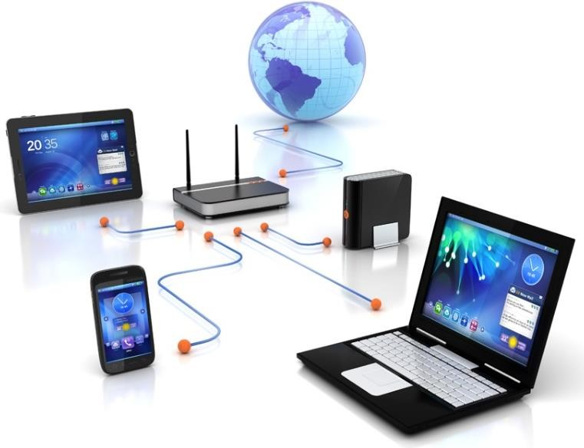
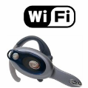

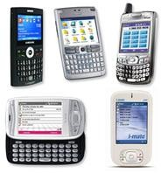
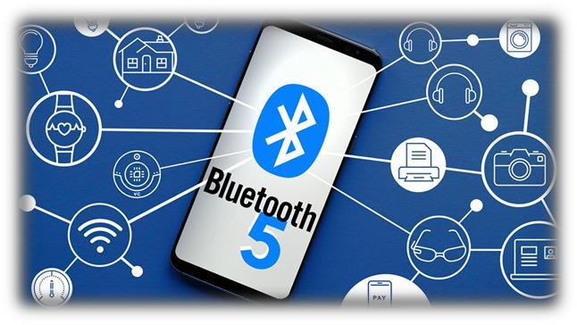
O que é Computação Móvel?
Exploração da conexão de equipamentos portáteis.
Celulares
Notebooks
Netbooks
PDAs
Bluetooth
WiFi
4G
WiMAX
Etc.

Slide 7

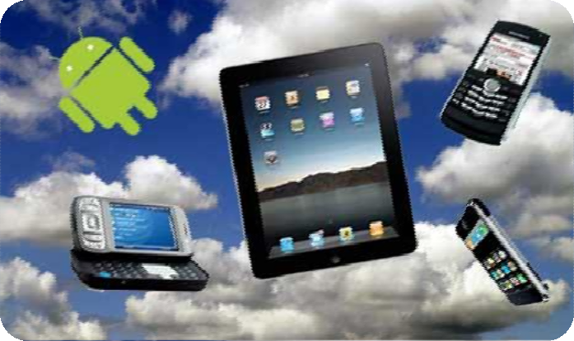
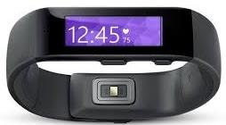

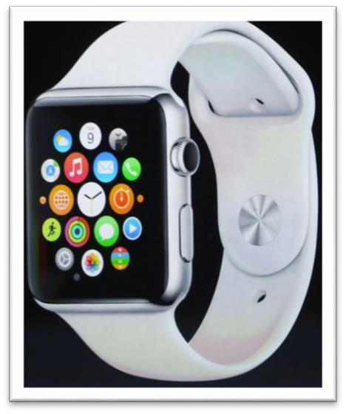

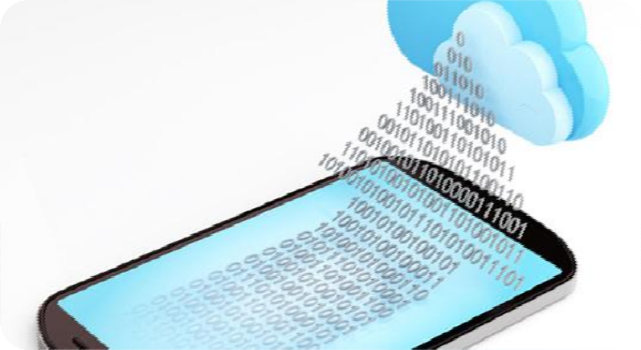
Tecnologias [ Dispositivos Móveis ]
Microsoft Band
Apple Watch

Slide 8
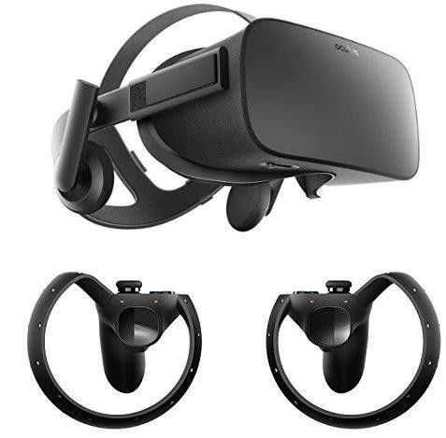
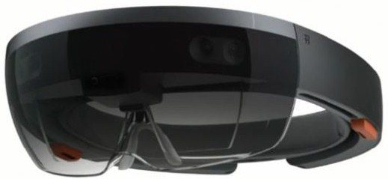
Tecnologias [ Dispositivos Móveis ]
Microsoft Hololens
Óculus Rift

Slide 9
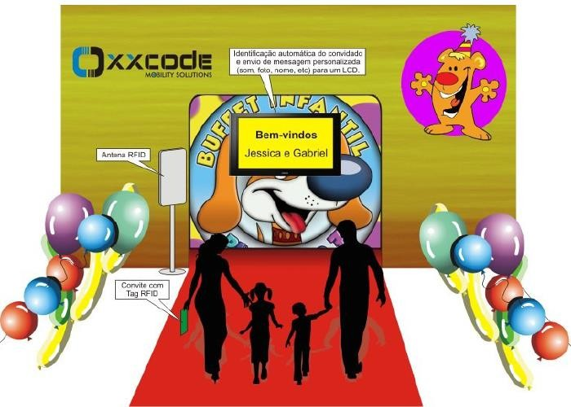
Aplicações na Computação Móvel

Slide 10
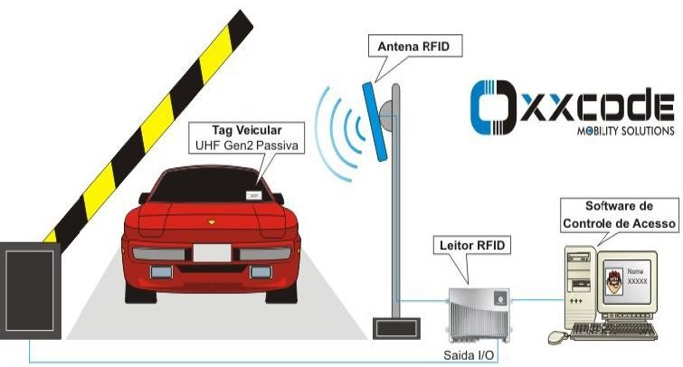
Aplicações na Computação Móvel

Slide 11
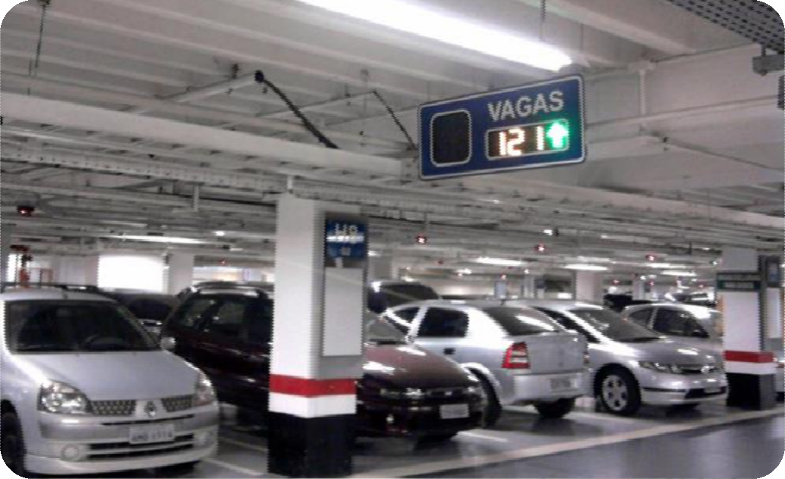
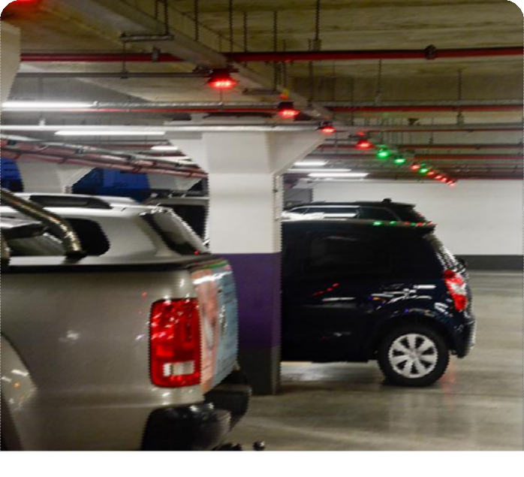


Aplicações na Computação Móvel

Slide 12
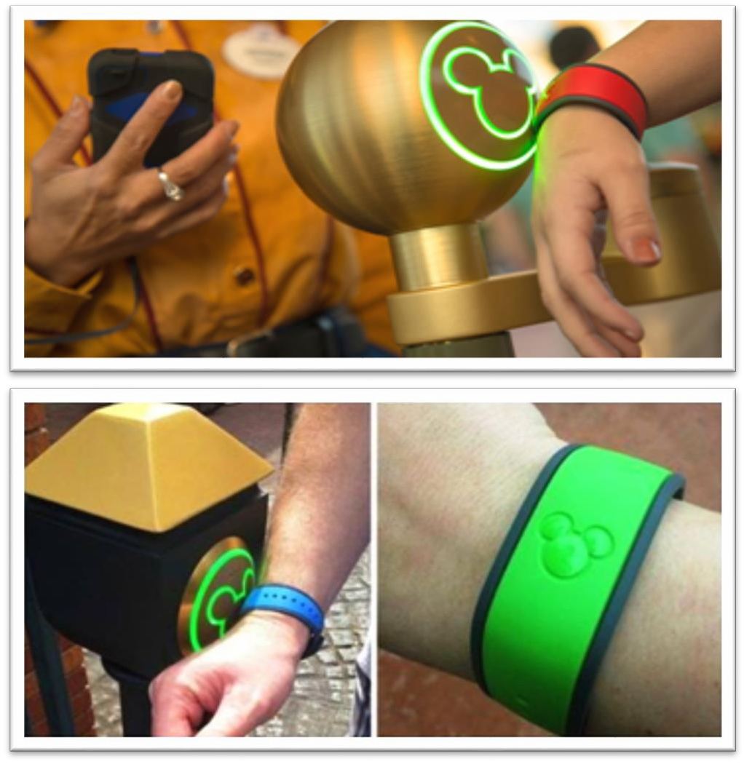
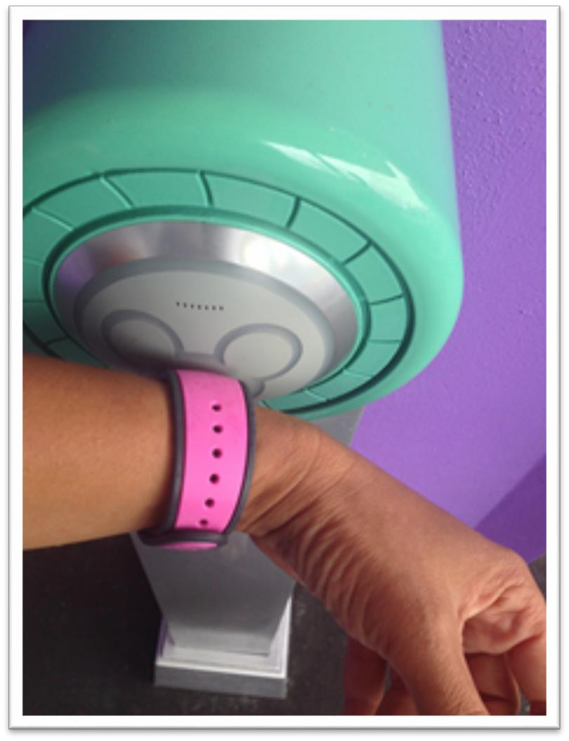
Aplicações na Computação Móvel

Slide 13
Roteiro
Fundamentos da Computação Ubíqua

Slide 14
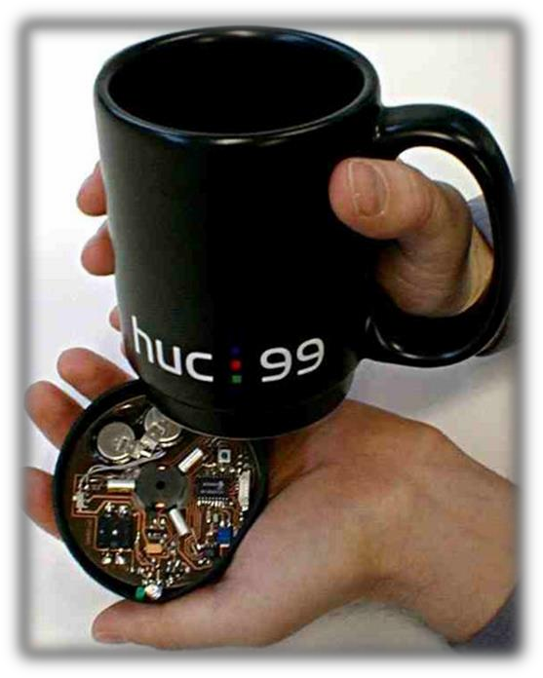
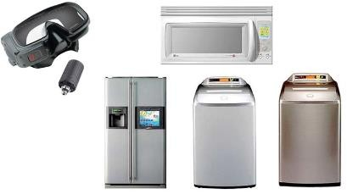
O que é Computação Ubíqua?
Exploração da integração dos dispositivos de
computação com nosso mundo físico cotidiano;
Também chamada de Computação Pervasiva, mas a computação Ubíqua está mais visível ao homem.
Ubíquo: em toda parte

Slide 15
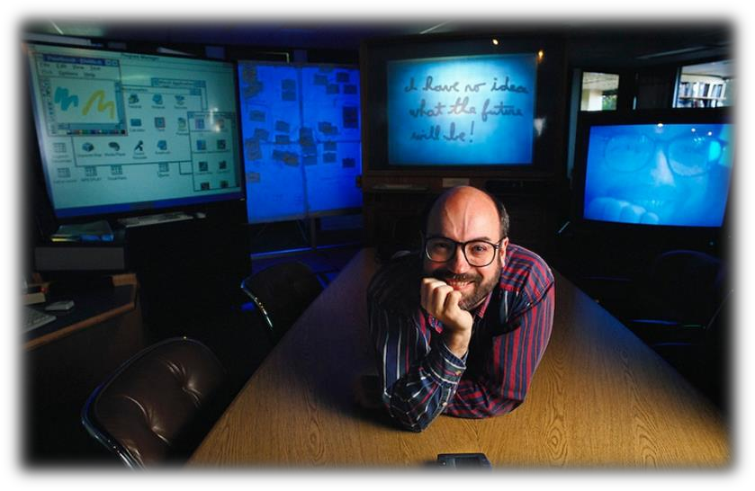
Como surgiu a Computação Ubíqua?
Foi originalmente cunhado por Mark Weiser em 1991, no seu artigo "O Computador para o século XXI", para se referir a dispositivos conectados à internet em todos os lugares;
Com essa "super conexão", não precisaremos mais procurar informações, já que ela passará a estar disponível a qualquer momento através de qualquer objeto que utilizemos frequentemente.

Slide 16
Roteiro
Fundamentos da Computação Pervasiva

Slide 17
Computação Pervasiva
Define que os meios de computação estarão distribuídos no ambiente de trabalho dos usuários de forma perceptível ou imperceptível.
É definida pelo fato de o computador estar
… embarcado ao ambiente de forma invisível para o usuário, tendo a capacidade de obter informações acerca do ambiente circundante e utilizá-la para controlar, configurar e ajustar a aplicação para melhor se adequar às características do ambiente. O ambiente também pode e deve ser capaz de detectar outros dispositivos que adentrem a ele.

Slide 18
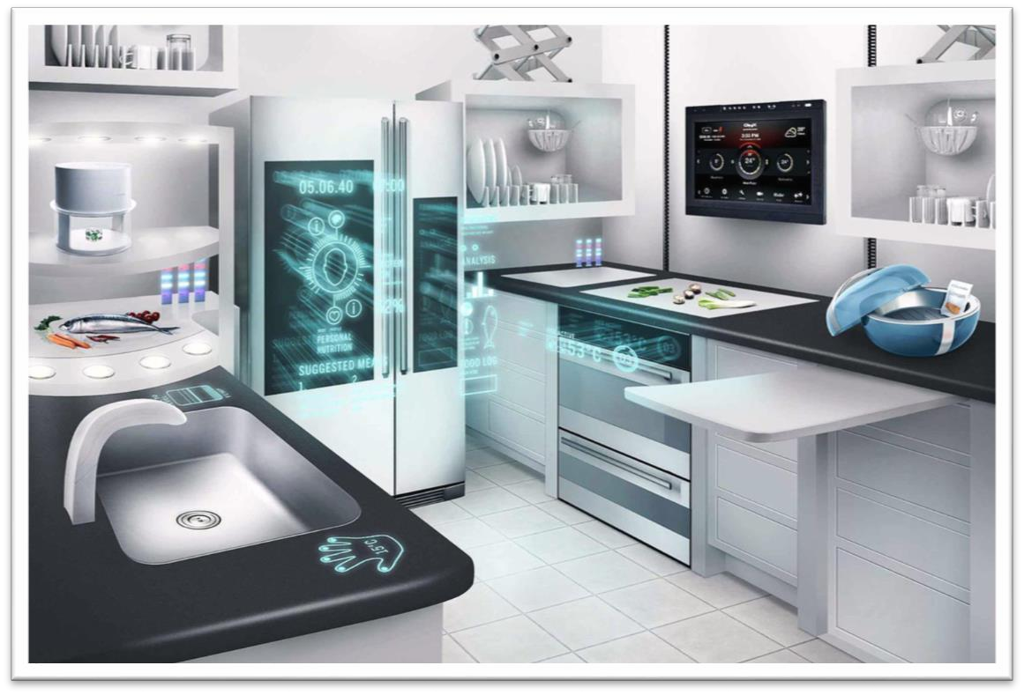
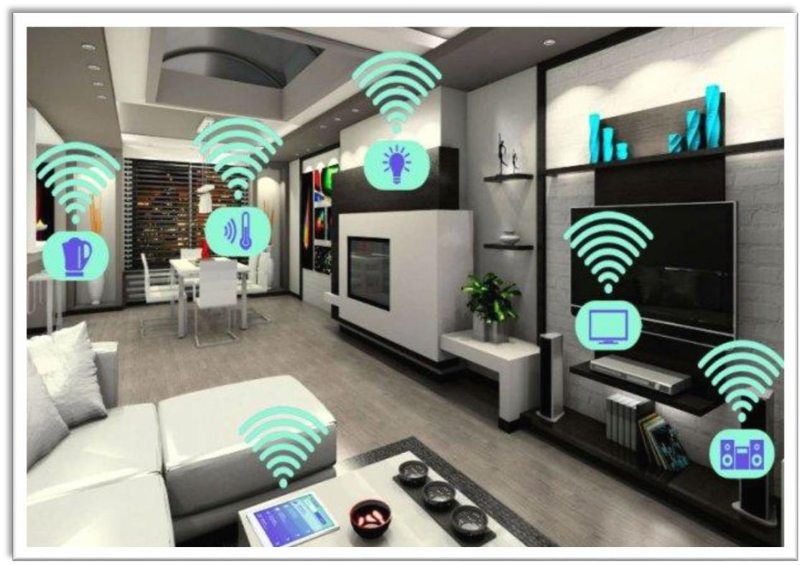
Aplicações da Computação Pervasiva

Slide 19
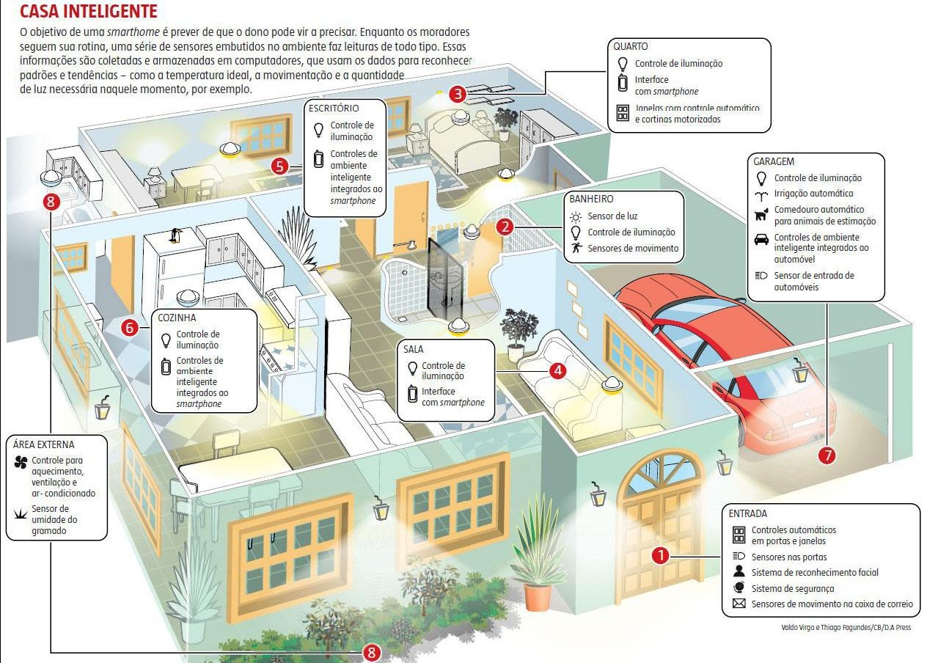
Aplicações da Computação Pervasiva

Slide 20
Roteiro
Características dos Dispositivos Móveis

Slide 21
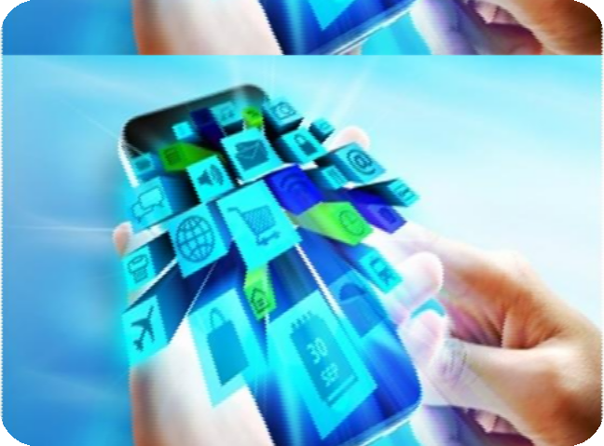
O que é Mobilidade?
Definida como a capacidade de poder se deslocar ou ser deslocado facilmente;
Se refere ao uso pelas pessoas de dispositivos móveis portáteis funcionalmente poderosos que ofereçam a capacidade de realizar facilmente um conjunto de funções de aplicação, sendo também capazes de conectar-se obter dados e fornecê-los a outros usuários, aplicações e sistemas.

Slide 22
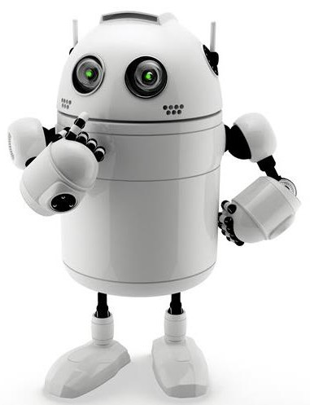

Capacidades dos dispositivos móveis?
Se conectar a outros dispositivos;
Obter dados;
Fornecê-los a outros usuários;

Slide 23
Características dos Dispositivos Móveis
Portabilidade
Usabilidade
Funcionalidade
Conectividade

Slide 24
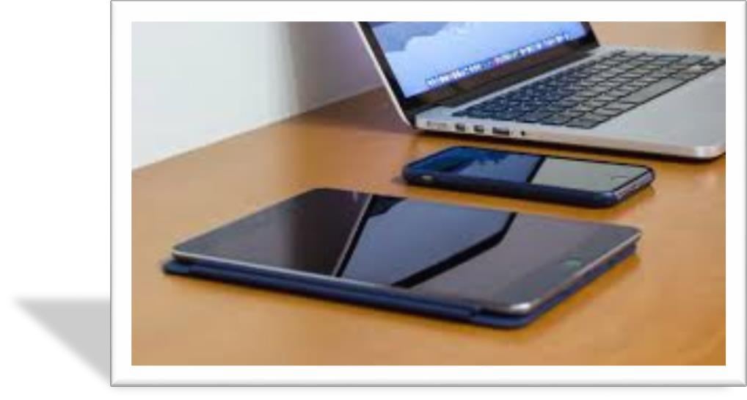
Características dos Dispositivos Móveis
Portabilidade
É definida como a capacidade de ser facilmente transportável;
“Hoje em dia”, para ser considerado portátil, o dispositivo móvel deve ser transportável facilmente na mão;

Slide 25

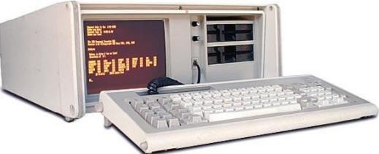
Características dos Dispositivos Móveis
Portabilidade
Lançado no início da década de 80, o IBM Portable PC 5155 era considerado um computador completo para a época: tinha uma tela de 9 polegadas de âmbar (a tela era meio avermelhada) e drive para disquete;
Em trinta anos, peso de computador portátil passou de 13kg pra 1 kg;

Slide 26

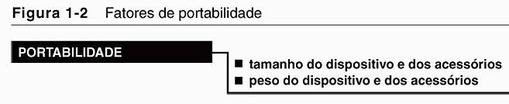
Características dos Dispositivos Móveis
Portabilidade
Hoje, dispositivos que são muitas vezes mais rápidos, menores e mais poderoso que aqueles equipamentos antigos e podem ser transportados confortavelmente na palma da sua mão;
Existem dois dos fatores mais importantes que afetam a portabilidade de um dispositivo móvel:

Slide 27
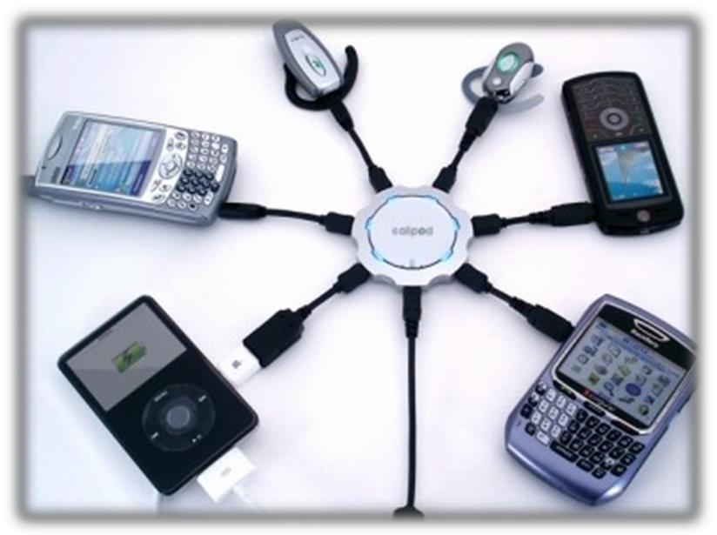
Características dos Dispositivos Móveis
Portabilidade
Talvez futuramente acessórios ainda mais leves venham a ser fabricados;
Lembre-se: Dispositivos móveis exigem alimentação, conectividade e acessórios para funcionar de forma ideal; E de que esses itens também têm um tamanho e um peso a serem considerados.

Slide 28

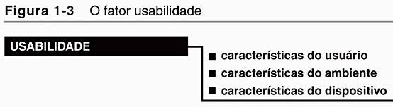
Características dos Dispositivos Móveis
Usabilidade
Um dispositivo móvel deve ser utilizável por tipos de pessoas diferentes em diversos ambientes;
A Usabilidade de um dispositivo depende de vários fatores (características):

Slide 29
Características dos Dispositivos Móveis
Fator Usabilidade [Usuário]
Uma iteração do usuário com um dispositivo móvel depende, até certo ponto, de suas características pessoais)
Tamanho e
força (alguns dispositivos não são
aconselhados para crianças);
Flexibilidade e destreza (imagine um bombeiro com luvas usando um celular);
Conhecimento e Capacidade (dispositivos intuitivos).

Slide 30
Características dos Dispositivos Móveis
Fator Usabilidade [Ambiente]
Depende de que tipo de local ele será utilizado:
Corporativo (Escritório, reuniões de negócio);
Lazer (Praia, Clubes, Shows musicais);
Doméstico (rotinas do dia-a-dia, ajuda nas tarefas domésticas).

Slide 31
Características dos Dispositivos Móveis
Fator Usabilidade [Dispositivo]
O formato do | dispositivo, | seus acessórios | e
funcionamento | interferem | diretamente | na
usabilidade:
Tempo de inicialização;
Integridade dos dados;
Interface com o usuário (teclado, mouse,etc);
Robustez/resistência.

Slide 32

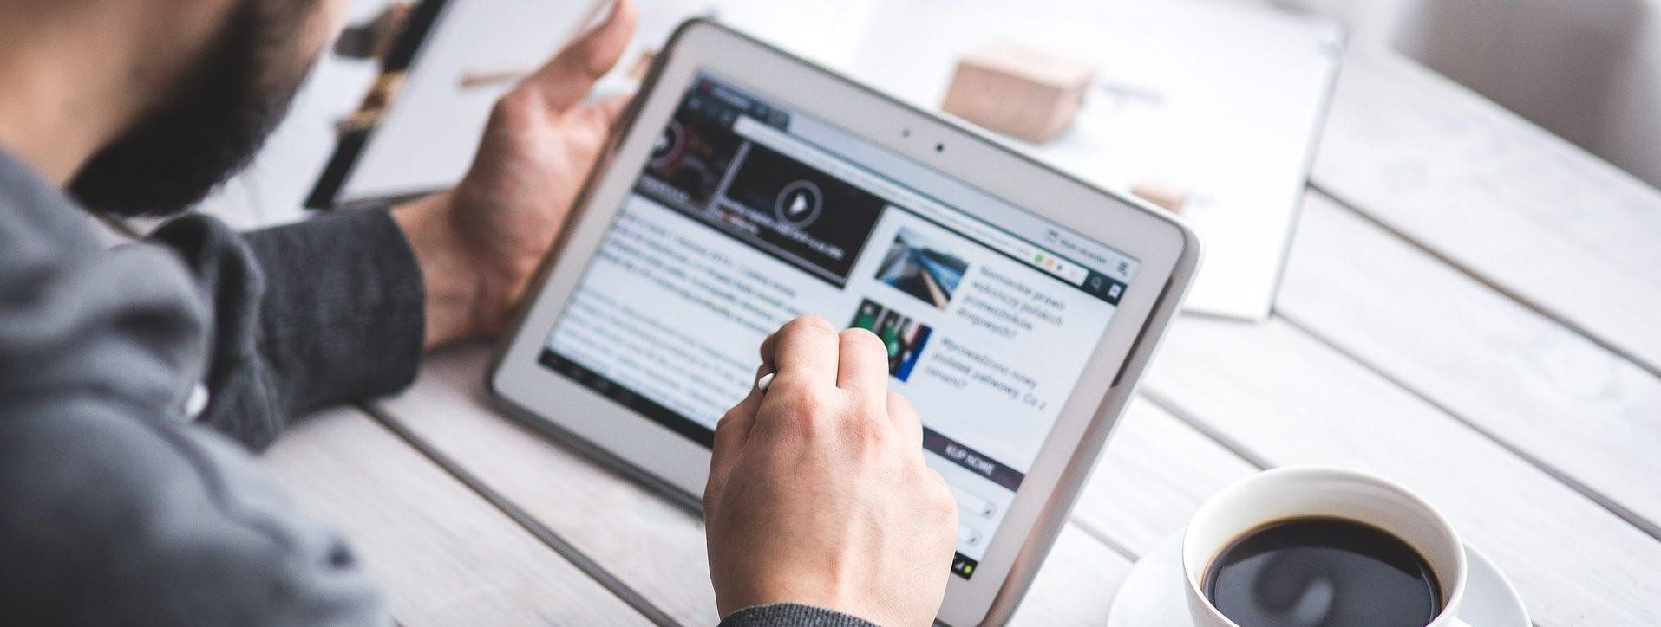
Características dos Dispositivos Móveis
Usabilidade
www.wbibrasil.com.br/noticias/os-principios-de- usabilidade-para-aplicativos-em-dispositivos-moveis/

Slide 33

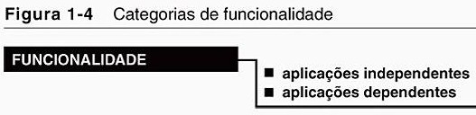
Características dos Dispositivos Móveis
Funcionalidade
Os dispositivos móveis servem a múltiplos propósitos e têm diversos tipos de funcionalidade;
Em geral as aplicações móveis podem ser divididas em duas categorias (pelo seu modo de operação):
[LEE; SCHNEIDER; & SCHELL, 2005]

Slide 34
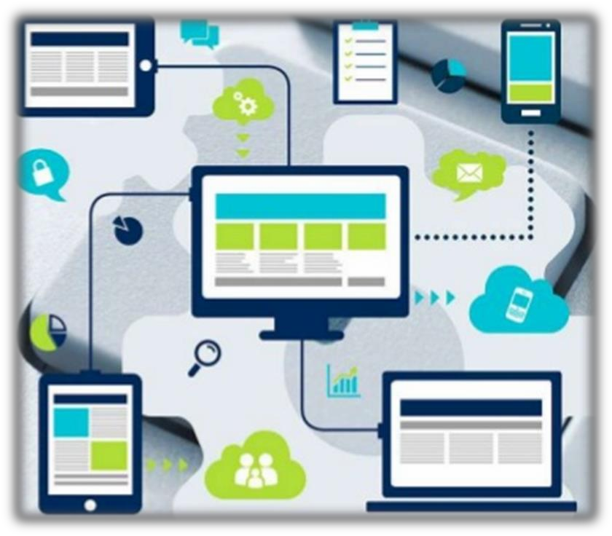
Características dos Dispositivos Móveis
Funcionalidade
Em geral as aplicações móveis podem ser divididas em duas categorias (pelo seu modo de operação):
Independentes: executam sem qualquer contato com outro usuário ou sistema (jogos, relógio, calculadora, etc).
Dependentes: precisam se conectar a outros usuários ou sistema (calendário, agenda,
GPS, correio eletrônico, notícias, etc).

Slide 35
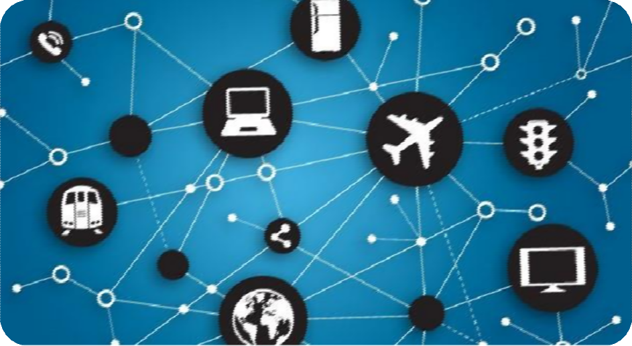
Características dos Dispositivos Móveis
Conectividade
Uma das maiores características atualmente aos dispositivos móveis é a conectividade.
• Muitos dispositivos móveis tem a capacidade de usar aplicações de forma independente, mas sua função
primária é:
Conectar pessoas e/ou sistemas;
Transmitir e receber informações.

Slide 36

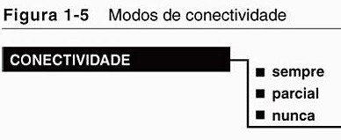
Características dos Dispositivos Móveis
Conectividade
Um dispositivo móvel opera em três modos:
[LEE; SCHNEIDER; & SCHELL, 2005]
Um dispositivo móvel pode estar sempre conectado a um sistema back-end;
Um dispositivo móvel pode estar conectado de forma intermitente a um sistema back-end; e
Um dispositivo móvel pode operar inteiramente sem conexão a um sistema
back-end.

Slide 37
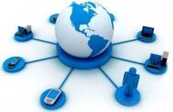
Características dos Dispositivos Móveis
Conectividade
Existem diferença entre móvel e sem fio!
Mobilidade não significa necessariamente ter uma conexão sem fio;
É possível uma aplicação funcionar de forma móvel e estar completamente desconectado enquanto se coletam informação antes de se conectar a uma rede sem fio, ou ligada por cabos para se comunicar/transferir informações.

Slide 38
Roteiro
Difícil narrativa sobre o Desenvolvimento das Aplicações Móveis

Slide 39
Dispositivos Móveis
Contexto
Às vezes ocorre que, quando apresentamos propostas de desenvolvimento de uma aplicação móvel e normas de trabalho para nossos clientes em potencial, eles se assustam ao ler sobre o esforço, tempo, recursos e preço exigidos para mobilizar sua força de trabalho.

Slide 40
Roteiro
Características dos Dispositivos Móveis:
Etapas da Evolução

Slide 41
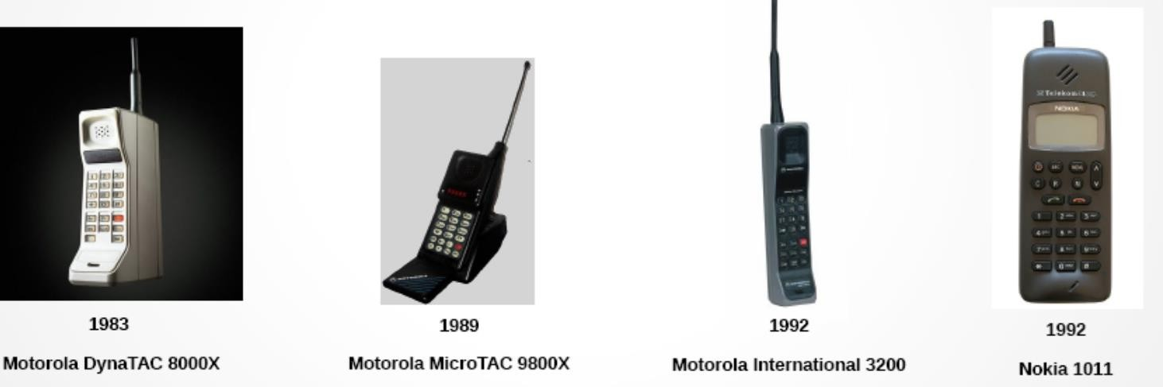
Características dos Dispositivos Móveis
Etapas da Evolução

Slide 42
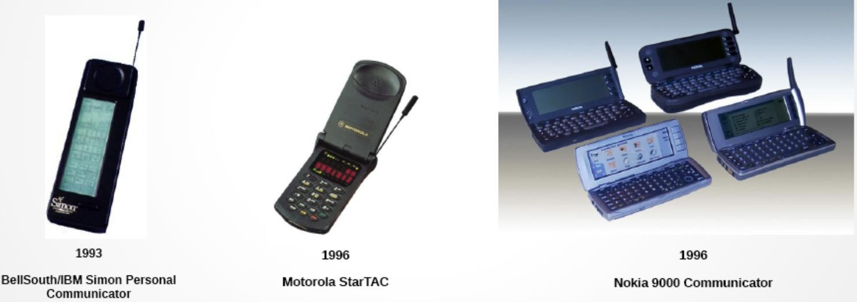
Características dos Dispositivos Móveis
Etapas da Evolução

Slide 43
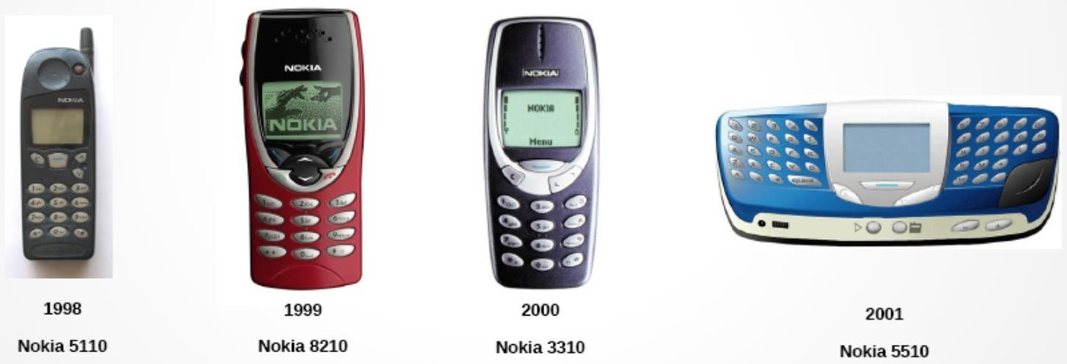
Características dos Dispositivos Móveis
Etapas da Evolução

Slide 44
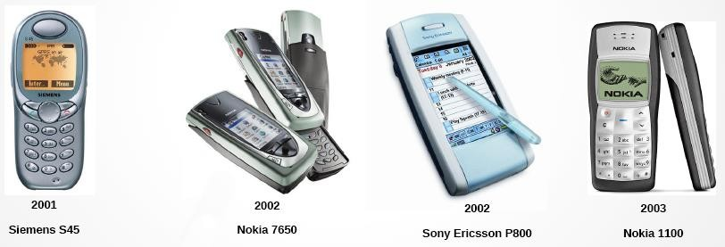
Características dos Dispositivos Móveis
Etapas da Evolução

Slide 45
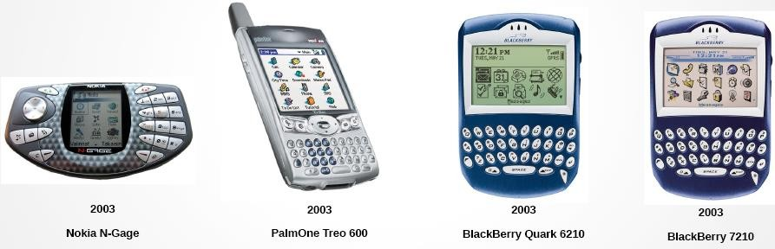
Características dos Dispositivos Móveis
Etapas da Evolução

Slide 46
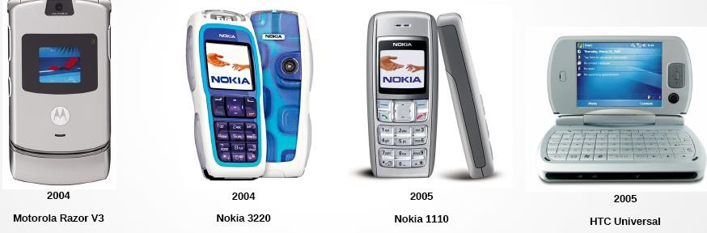
Características dos Dispositivos Móveis
Etapas da Evolução

Slide 47
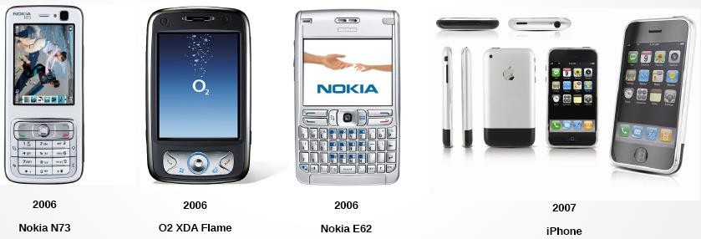
Características dos Dispositivos Móveis
Etapas da Evolução

Slide 48
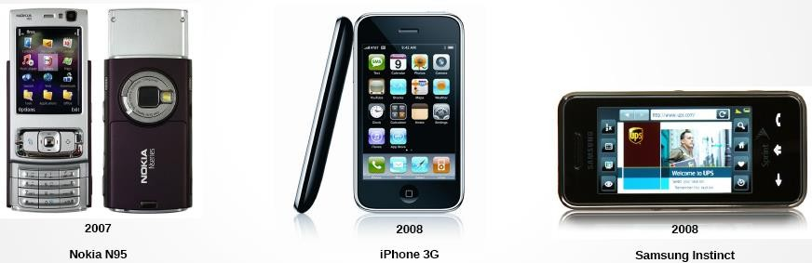
Características dos Dispositivos Móveis
Etapas da Evolução

Slide 49
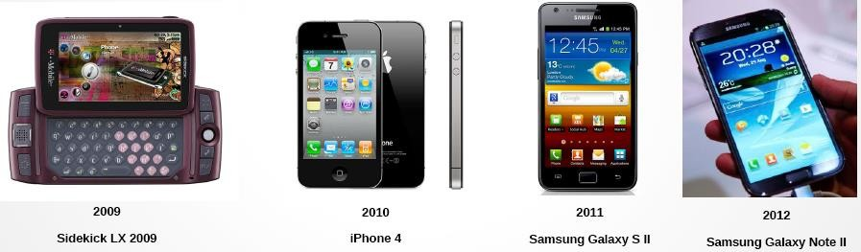
Características dos Dispositivos Móveis
Etapas da Evolução

Slide 50





Características dos Dispositivos Móveis
Etapas da Evolução [2014]
Xperia M2
Galaxy Grand
Lumia 1520
LG Nexus 5

Slide 51




Características dos Dispositivos Móveis
Etapas da Evolução [2015]
iPhone 6S Plus
ASUS Zenfone 2

Slide 52




Características dos Dispositivos Móveis
Etapas da Evolução [2016]
Galaxy S7
Apple iPhone 7
Sony Xperia Z6
LG G4

Slide 53





Características dos Dispositivos Móveis
Etapas da Evolução [2017]
Apple iPhone X

Slide 54








Características dos Dispositivos Móveis
Etapas da Evolução [2018]
LG G7
Galaxy Note 9
Moto G6
iPhone 11

Slide 55


Características dos Dispositivos Móveis
Etapas da Evolução [2018]
Pixel 3
Galaxy S9

Slide 56


Características dos Dispositivos Móveis
Etapas da Evolução [2019]
Galaxy Fold

Slide 57



Características dos Dispositivos Móveis
Etapas da Evolução [2019]
Huawei P30
IPhone 12 (setembro)
RoG Phone 2

Slide 58

Roteiro
Futuro Computação Móvel

Slide 59




Futuro
Especialistas alertam que indústria do futuro vai gerar desemprego
http://jornalfatojuridico.com.br/especialistas-alertam-que-industria-do-futuro-vai-gerar-desemprego/

Slide 60


Futuro
Integração entre Mobilidade e presença Distribuída
 | Computação Pervasiva | Computação Móvel | Computação Ubíqua
Mobilidade | Baixa | Alta | Alta
Grau de “embarcamento” | Alto | Baixa | Alta

Slide 61


Futuro
Tornar mais presente;
Criar interfaces capazes de “aprender”;
Segurança nas redes;
Criar aplicações que se movem com o usuário.

Slide 62
Roteiro
Referências

Slide 63
Referências
LEE, Valentino; SCHNEIDER, Heather; SCHELL, Robbie. Aplicações Móveis: arquitetura, projeto e desenvolvimento. Cap.1. São Paulo: Pearson Education do Brasil, 2005.
MATOS, Luiz. Computação Móvel e Ubíqua. Universidade Federal do Acre. 2009.
SANTOS, Adilson et al. A evolução da computação pervasiva em função da evolução do hardware/software dos computadores.
GOMES, Janynne. Desenvolvimento para Dispositivos Móveis. 2016.

